Slide 1
Taller
“Acceso compartido a datos de Nivel del Mar:
Herramienta para una respuesta Regional
efectiva ante Emergencias de Tsunami”.
27 al 30 de septiembre
Valparaíso - Chile

Slide 2
Erupción de Hunga Tonga – Hunga Ha’apai
2022

Slide 3
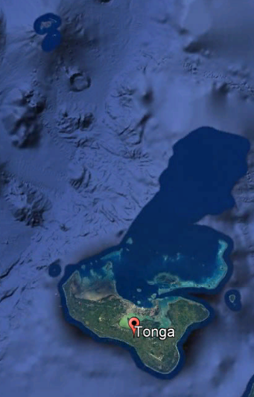
Visión General
Magnitud | 1,0 Erupción Volcánica
Fecha – Hora | 15 de Noviembre de 2022 a las 01:15 hora local (04:15 UTC)
Epicentro | 20,55° S; 175.39° W
Profundidad | 0 Km
Referencia Geográfica | 71Km al NW de Nukualofa, Tonga
Región | Archipiélago de Tonga, Pacífico Sur
Fuente | Pacific Tsunami Warning Center (PTWC)
Ciclo eruptivo inicia en Diciembre 2021.
Erupciones menores 13 y 14 de Enero generan variaciones en ENM Nukualofa.
Sistema de mensajería PTWC no adaptado a Tsunamis provocados por fuentes no-sísmicas.
Mensajes difundidos manualmente a PF de Tsunami.
P A T R I O T I S M O
HONOR
LEALTAD
VALENTÍA
INTEGRIDAD
DEBER

Slide 4
Línea de tiempo
Acciones y Boletines emitidos por el SNAM UTC
05:30 Activación DART y ENM Tonga
Hora de la erupción
T0=04:15 UTC
05:35 Inicio monitoreo área afectada
04:26 PTWC
Estima Inicio del Tsunami
05:00 Llamado Sub-Director a JS
05:50 Activación DART Samoa ENM amp. 0.7 m
Bol 01 PTWC en Página web
Amenaza Samoa Am.
Mando informado
P A T R I O T I S M O
HONOR
LEALTAD
VALENTÍA
INTEGRIDAD
DEBER

Slide 5
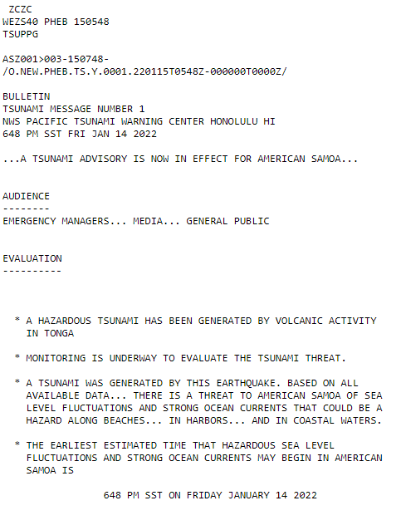
TONGA – 15/01/2022
Acciones y Boletines emitidos por el SNAM UTC
Boletín 01 sólo por página web.
1848 SST = 0548 UTC
Amenaza para Samoa Americana.
Indica origen del Tsunami.
Hora de Arribo Preliminar.
NO CONTIENE parámetros sísmicos.
NO PERMITE ACTIVAR CLAVE - T
P A T R I O T I S M O
HONOR
LEALTAD
VALENTÍA
INTEGRIDAD
DEBER

Slide 6
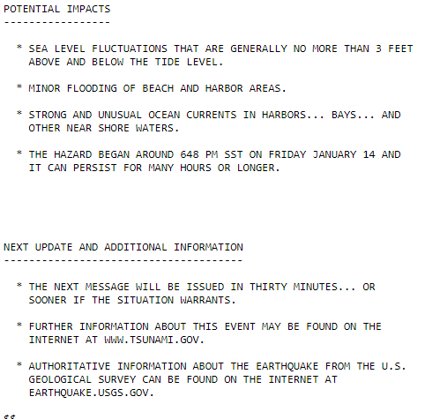
TONGA – 15/01/2022
Acciones y Boletines emitidos por el SNAM UTC
Boletín 01 sólo por página web.
1848 SST = 0550 UTC
Amenaza para Samoa Americana.
Indica origen del Tsunami.
Hora de Arribo Preliminar.
NO CONTIENE parámetros sísmicos.
NO PERMITE ACTIVAR CLAVE - T
Informa impactos esperados.
No establece tiempo de cierre de la emergencia.
Informa tiempo para emitir próximo boletín.
No presionar al PTWC.
NO CERRAR EL EVENTO
P A T R I O T I S M O
HONOR
LEALTAD
VALENTÍA
INTEGRIDAD
DEBER

Slide 7
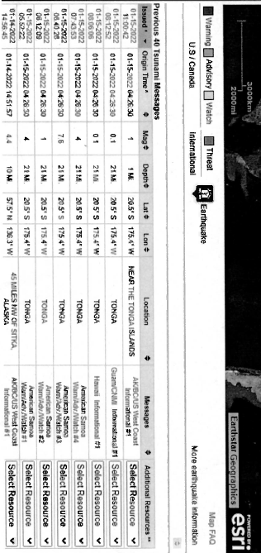
TONGA – 15/01/2022
Acciones y Boletines emitidos por el SNAM UTC
05:30 Activación DART y ENM Tonga
06:12 PTWC BOL2 en
Pg. Web
Amenaza Samoa
Hora de la erupción
T0=04:15 UTC
Boletín 03 sólo por página web.
05:35 Inicio monitoreo área afectada
06:40 PTWC BOL3
Pg. Web
Informa Mag. 7.6 ?
Información sísmica no confirmada por ninguna otra fuente.
04:26 PTWC
Estima Inicio del Tsunami
Sin Confirmar por otras fuentes sísmicas
NO SE DIFUNDE
05:00 Llamado Sub-Director a JS
05:50 Activación DART Samoa ENM amp. 0.7 m
Bol 01 PTWC en Página web
Amenaza Samoa Am.
Borrada posteriormente.
NO PERMITE ACTIVAR CLAVE - T
Mando informado
P A T R I O T I S M O
HONOR
LEALTAD
VALENTÍA
INTEGRIDAD
DEBER

Slide 8
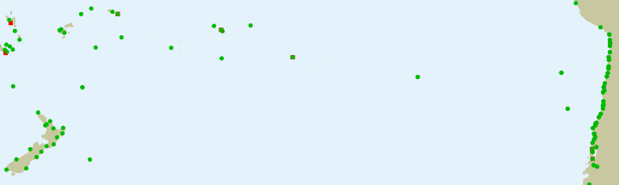
TONGA – 15/01/2022
Monitoreo de Estaciones IOC (UTC)
04:26
Nuku’alofa (Tonga)
P A T R I O T I S M O
HONOR
LEALTAD
VALENTÍA
INTEGRIDAD
DEBER

Slide 9
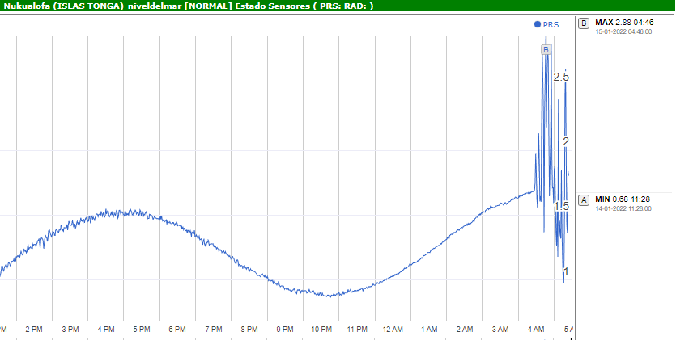
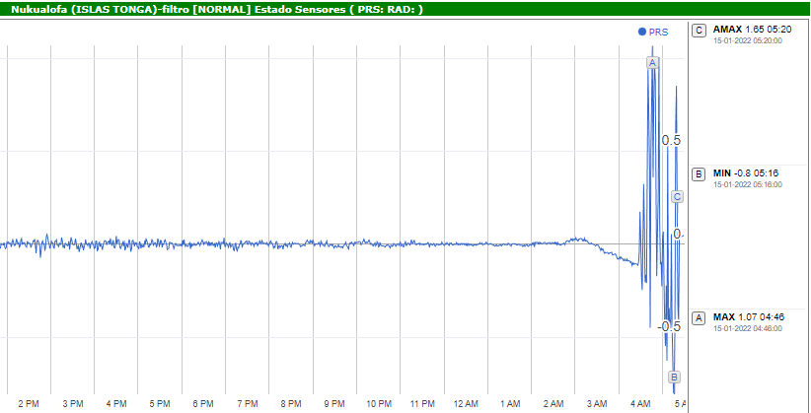
TONGA – 15/01/2022
Monitoreo de Estaciones IOC (UTC)
Nuku ‘alofa 05:30 UTC
Max
04:46
1.07 m
Arribo
04:27
P A T R I O T I S M O
HONOR
LEALTAD
VALENTÍA
INTEGRIDAD
DEBER

Slide 10
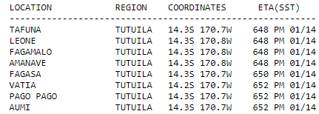
TONGA – 15/01/2022
Monitoreo de Estaciones IOC (UTC)
05:52
Pago - Pago (SAMOA)
04:26
Nuku’alofa (Tonga)
SST = UTC +13
P A T R I O T I S M O
HONOR
LEALTAD
VALENTÍA
INTEGRIDAD
DEBER

Slide 11
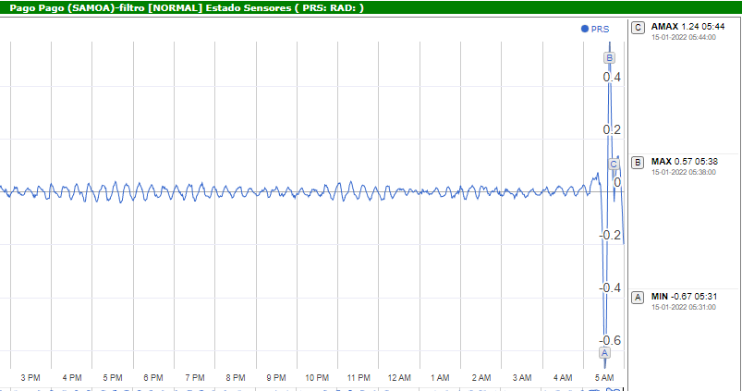
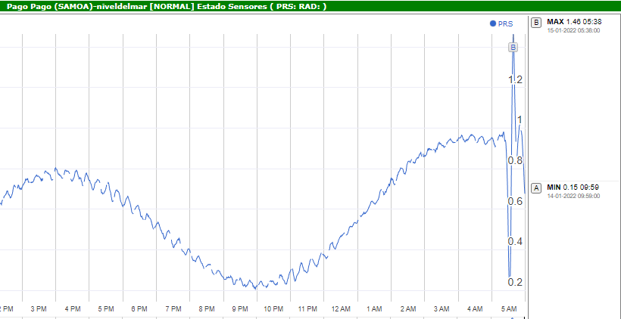
TONGA – 15/01/2022
Monitoreo de Estaciones IOC
Pago - Pago 06:00 UTC
Arribo
05:25
Max
05:31
0.67 m
P A T R I O T I S M O
HONOR
LEALTAD
VALENTÍA
INTEGRIDAD
DEBER

Slide 12
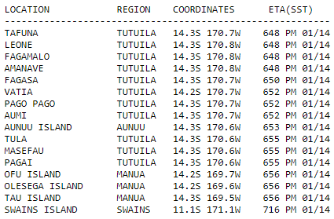
TONGA – 15/01/2022
Monitoreo de Estaciones IOC (UTC)
05:52
Pago - Pago (SAMOA)
1936 SST = 0636 UTC
04:26
Nuku’alofa (Tonga)
P A T R I O T I S M O
HONOR
LEALTAD
VALENTÍA
INTEGRIDAD
DEBER

Slide 13
TONGA – 15/01/2022
Monitoreo de Estaciones IOC (UTC)
05:52
Pago - Pago (SAMOA)
1936 SST = 0636 UTC
04:26
Nuku’alofa (Tonga)
Pago – Pago SHOA
0.67 m (05:31 UTC)
P A T R I O T I S M O
HONOR
LEALTAD
VALENTÍA
INTEGRIDAD
DEBER

Slide 14
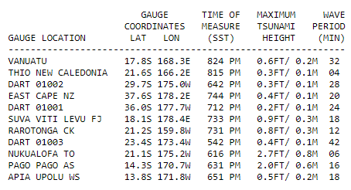
TONGA – 15/01/2022
Monitoreo de Estaciones IOC (UTC)
05:52
Pago - Pago (SAMOA)
2039 SST = 0739 UTC
04:26
Nuku’alofa (Tonga)
P A T R I O T I S M O
HONOR
LEALTAD
VALENTÍA
INTEGRIDAD
DEBER

Slide 15
TONGA – 15/01/2022
Monitoreo de Estaciones IOC (UTC)
05:52
Pago - Pago (SAMOA)
04:26
Nuku’alofa (Tonga)
06:31
Rarotonga
P A T R I O T I S M O
HONOR
LEALTAD
VALENTÍA
INTEGRIDAD
DEBER

Slide 16
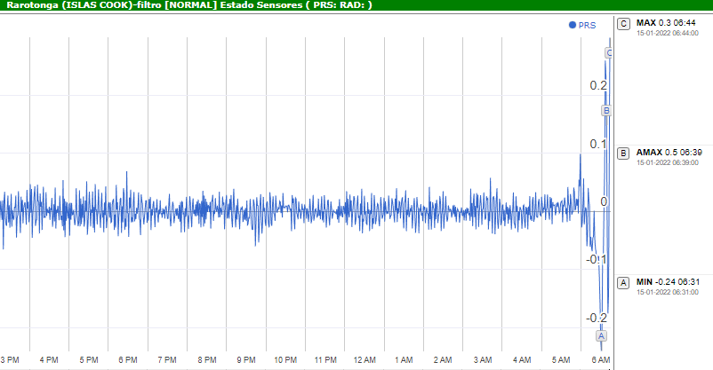
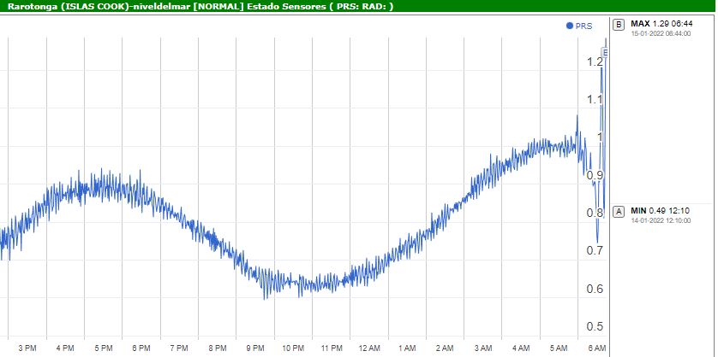
TONGA – 15/01/2022
Monitoreo de Estaciones IOC
Rarotonga 06:45 UTC
Max
06:44
0.3 m
Arribo
06:18
P A T R I O T I S M O
HONOR
LEALTAD
VALENTÍA
INTEGRIDAD
DEBER

Slide 17
TONGA – 15/01/2022
Monitoreo de Estaciones IOC (UTC)
05:52
Pago - Pago (SAMOA)
06:31
Rarotonga
04:26
Nuku’alofa (Tonga)
Rarotonga SHOA
0.3 m (06:44 UTC)
P A T R I O T I S M O
HONOR
LEALTAD
VALENTÍA
INTEGRIDAD
DEBER

Slide 18
TONGA – 15/01/2022
Monitoreo de Estaciones IOC (UTC)
Tubuai
05:52
Pago - Pago (SAMOA)
Rikitea
06:31
Rarotonga
Pascua
04:26
Nuku’alofa (Tonga)
P A T R I O T I S M O
HONOR
LEALTAD
VALENTÍA
INTEGRIDAD
DEBER

Slide 19
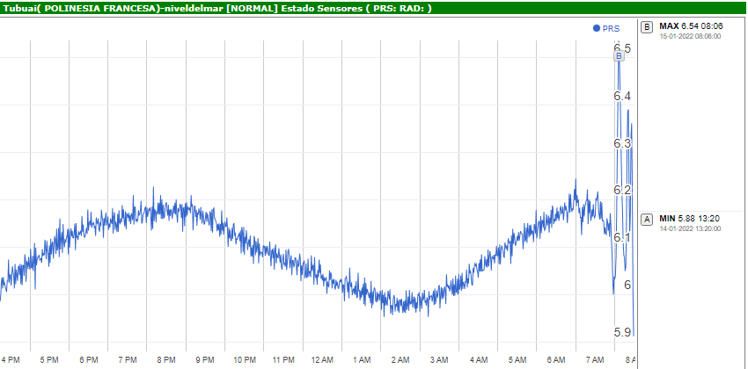
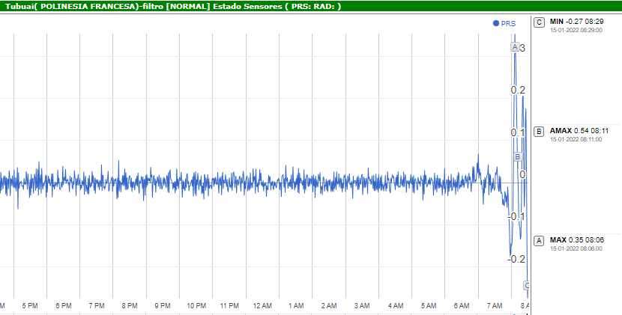
TONGA – 15/01/2022
Monitoreo de Estaciones IOC
Tubuai 08:30 UTC
Max
08:06
0.35 m
Arribo
07:36
P A T R I O T I S M O
HONOR
LEALTAD
VALENTÍA
INTEGRIDAD
DEBER

Slide 20
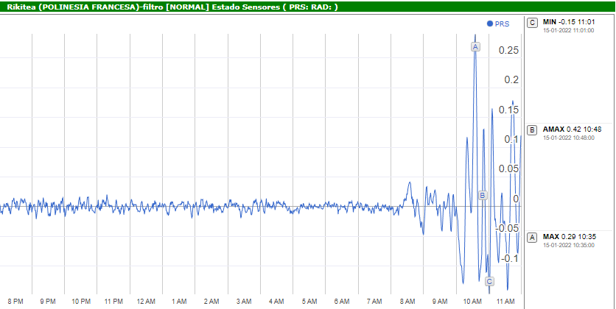
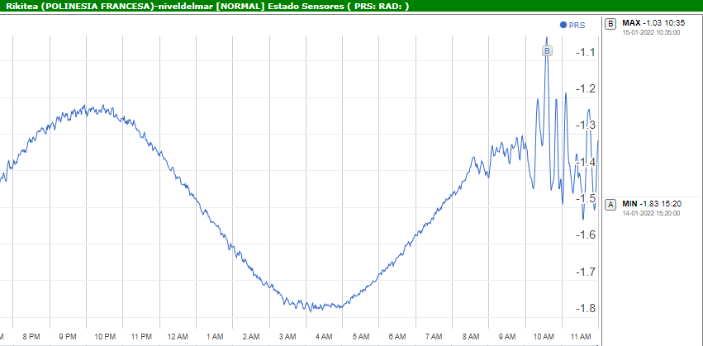
TONGA – 15/01/2022
Monitoreo de Estaciones IOC
Rikitea 12:00 UTC
Max
10:35
0.29 m
Arribo
08:22
P A T R I O T I S M O
HONOR
LEALTAD
VALENTÍA
INTEGRIDAD
DEBER

Slide 21
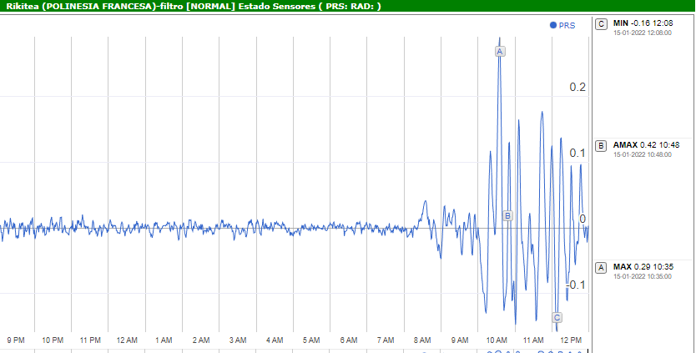
TONGA – 15/01/2022
Monitoreo de Estaciones IOC
Rikitea 13:00 UTC
Max
10:35
0.29 m
Arribo
08:22
P A T R I O T I S M O
HONOR
LEALTAD
VALENTÍA
INTEGRIDAD
DEBER

Slide 22
TONGA – 15/01/2022
Acciones y Boletines emitidos por el SNAM UTC
05:30 Activación DART y ENM Tonga
13:16
PTWC Bol 4 reenviado por SubDirector
06:12 PTWC BOL2 en
Pg. Web
Amenaza Samoa
13:05
Llamado al PTWC Para Recabar Antecedentes
13:27
Boletín 01 SNAM
Formato Manual
Hora de la erupción
T0=04:15 UTC
PRECAUCIÓN
Territorio Insular + Antártica
05:35 Inicio monitoreo área afectada
06:40 PTWC BOL3
Pg. Web
Informa Mag. 7.6 ?
04:26 PTWC
Estima Inicio del Tsunami
Sin Confirmar por otras fuentes sísmicas
NO SE DIFUNDE
05:00 Llamado Sub-Director a JS
05:50 Activación DART Samoa ENM amp. 0.7 m
Bol 01 PTWC en Página web
Amenaza Samoa Am.
13:14
Se decide difundir Bol 1
Mando informado
P A T R I O T I S M O
HONOR
LEALTAD
VALENTÍA
INTEGRIDAD
DEBER

Slide 23
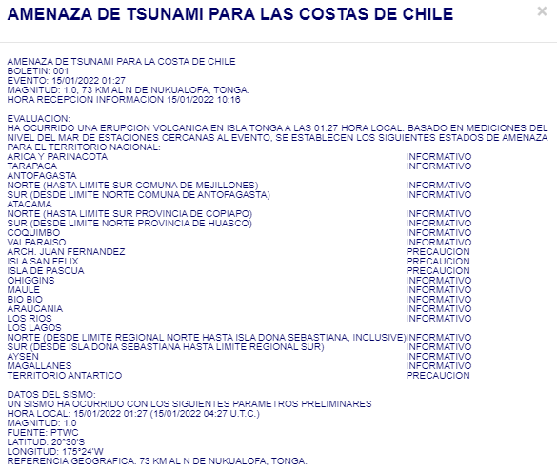
TONGA – 15/01/2022
Acciones y Boletines emitidos por el SNAM UTC
Formato pre-establecido para fuente sísmica.
Glosa específica.
Estados de Amenaza en base a comportamiento de Boyas DART y ENM extranjeras.
Difusión posterior a 10 minutos desde la activación del SNAM.
Inicio del Monitoreo.
P A T R I O T I S M O
HONOR
LEALTAD
VALENTÍA
INTEGRIDAD
DEBER

Slide 24
TONGA – 15/01/2022
Acciones y Boletines emitidos por el SNAM UTC
Pta. De Choros Ampl. 1.0 m
17:35
Boletín 07 SNAM
Amplitudes
20:04
Boletín 14 SNAM
Alerta
Coquimbo
14:31
Boletín 03 SNAM
Amplitudes
Pascua 0.3 m
17:29
Boletín 45 SNAM
CANCELACIÓN
TOTAL
00:14
Boletín 22 SNAM
Canc. Parcial
Antártica
13:34
Boletín 02 SNAM
Horas de Arribo
45 Boletines Difundidos.
37 horas de Emergencia.
17:28
Boletín 06 SNAM
Precaución
Arica y P. / Coquimbo
19:48
Boletín 13 SNAM
Alerta
Los Ríos
Corral Ampl. 1.0 m
P A T R I O T I S M O
HONOR
LEALTAD
VALENTÍA
INTEGRIDAD
DEBER

Slide 25
TONGA – 15/01/2022
Lecciones Aprendidas y Oportunidades de Mejora
Recepción de Información.
PTWC no difundió por correo los primeros 6 boletines ( Boletín 07 RX 20:44 UTC).
Importancia de la interacción en Inglés con el PTWC.
Importancia monitoreo Boyas DART y ENM extranjeras (Sistema SAVTEC).
Impresión de 2 copias de todo lo que llega y se difunde (1 GM Compilador).
Monitoreo ENM.
Información de Amplitudes
Espera de al menos 10 min para informar lecturas por estabilización de Filtro.
Informar valores absolutos considerando valores (+) y (-).
Reforzar “Situational Awareness” para establecer áreas de monitoreo de ENM extranjeras y Boyas Dart.
Reforzar uso de comunicaciones con GT-ATPS
Estandarizar reportes de Estaciones denivel del mar.
P A T R I O T I S M O
HONOR
LEALTAD
VALENTÍA
INTEGRIDAD
DEBER

Slide 26
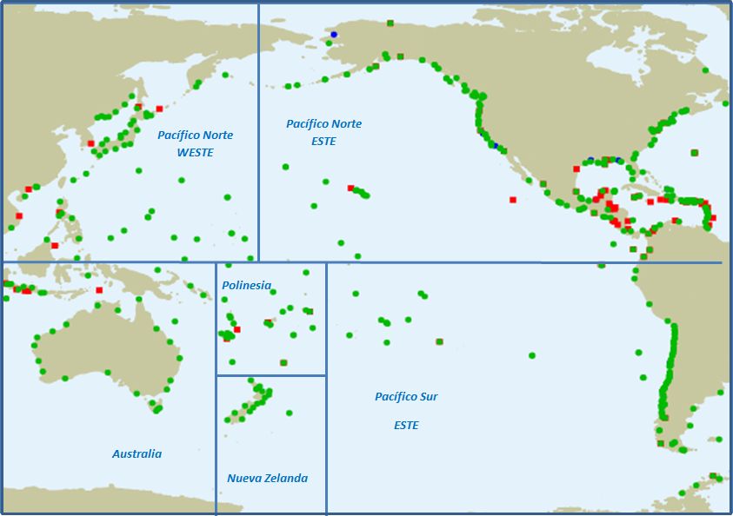
TONGA – 15/01/2022
SHOA
P A T R I O T I S M O
HONOR
LEALTAD
VALENTÍA
INTEGRIDAD
DEBER

Slide 27
GRACIAS POR SU ATENCIÓN
P A T R I O T I S M O
HONOR
LEALTAD
VALENTÍA
INTEGRIDAD
DEBER

